Slide 1
Игры с применением компьютера
как способ организации
внеурочной деятельности школьников
(для учащихся начальной школы)

Slide 2
Цели проведения игр
Проведение интересного досуга
Пропаганда информационных технологий
формирование устойчивого интереса к предмету информатики
Знакомство учащихся школ с направлениями деятельности ЦДЮТТ
Поддержание и укрепление связей со школами района
Обмен опытом с учителями информатики

Slide 3
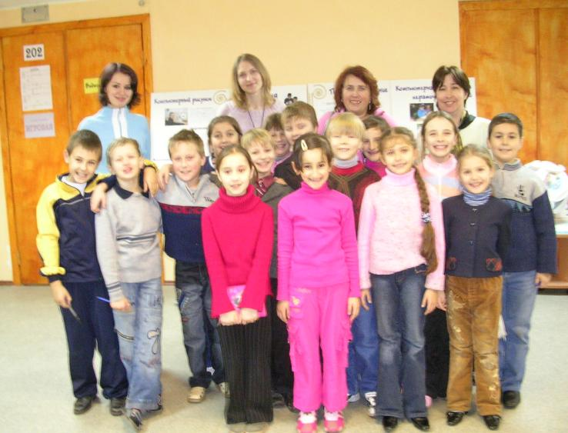
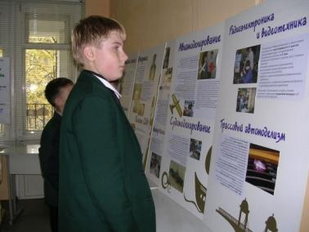
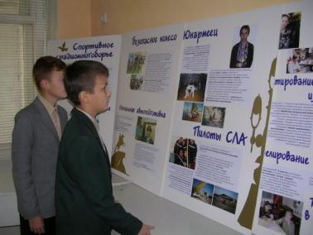
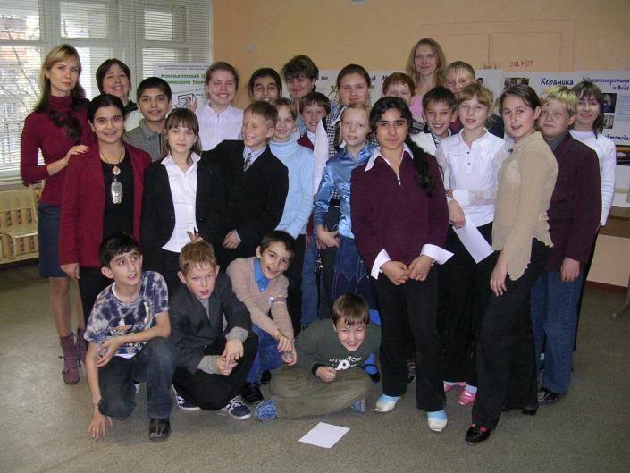
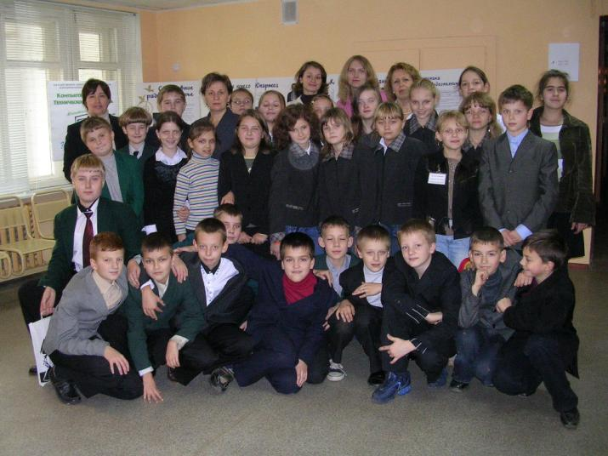
В заранее согласованный день и время
в ЦДЮТТ приходит класс.

Slide 4
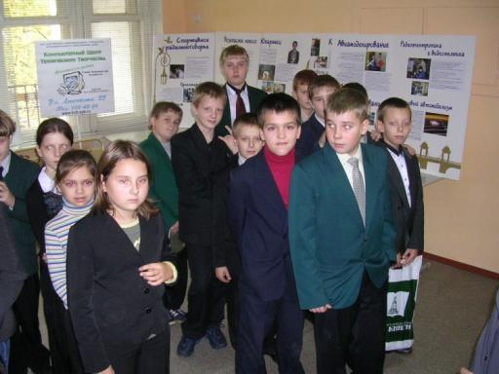
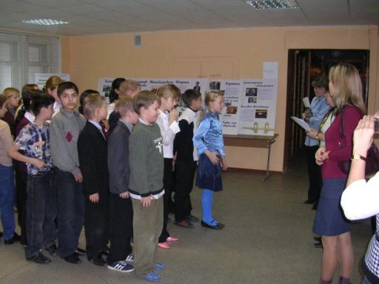
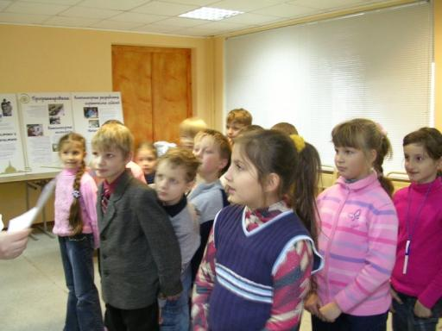
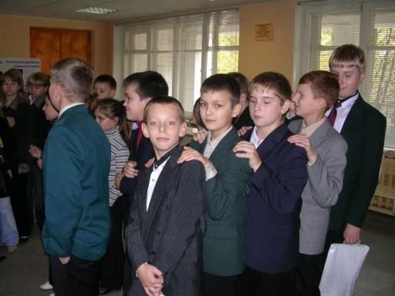
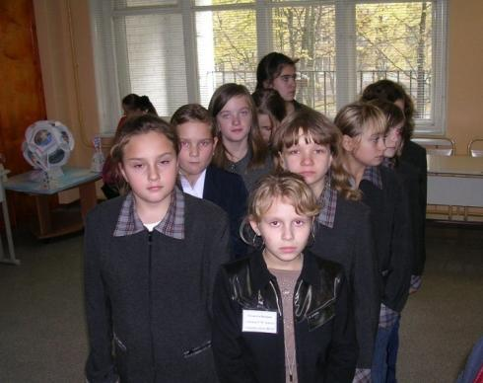
Класс разбивается на 3 команды. Команды выбирают капитана и название.
Капитанам вручаются маршрутные листы, в которых указаны названия и последовательность
прохождения станций.

Slide 5
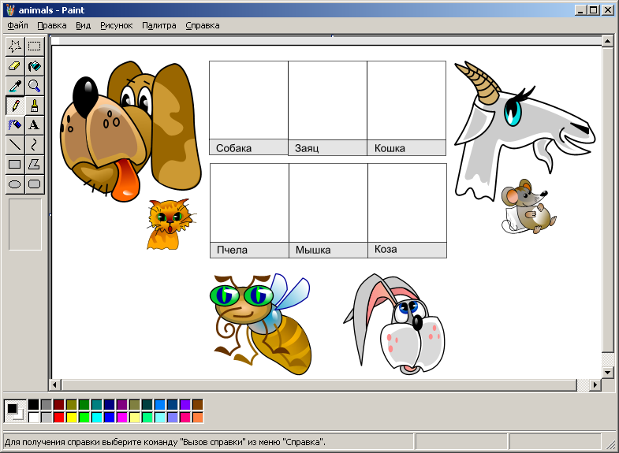
Станция "Компьютерный художник"
Задание на станции:
В графическом редакторе Paint рассадить животных по клеткам,
используя операции изменения размеров и перемещения.

Slide 6
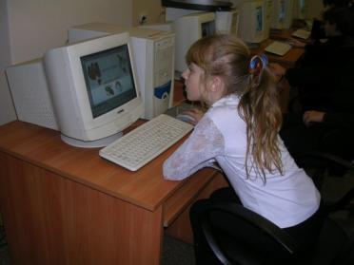
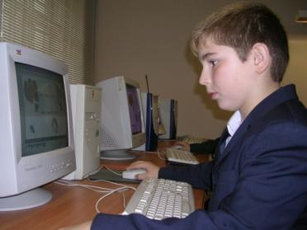
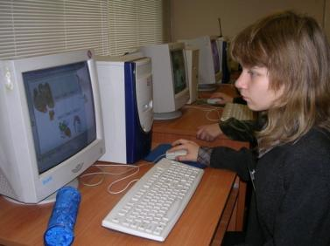
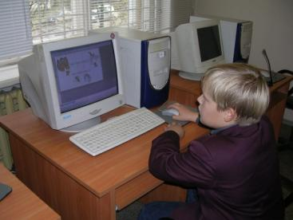
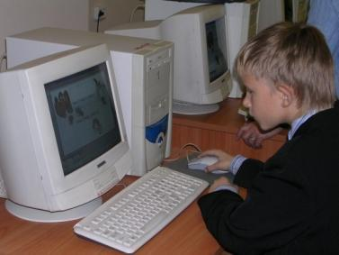
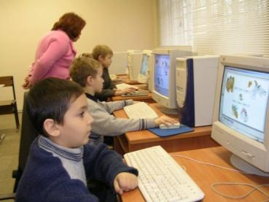
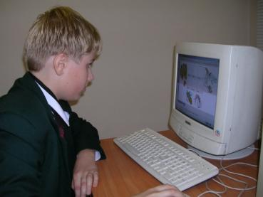
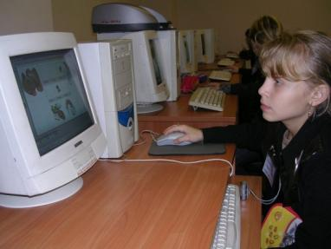
На станции "Компьютерный художник"

Slide 7
Станция "Компьютерный кроссворд"
Проверка знаний по информатике
Задание на станции:
Заполнить поля кроссворда, ответив на вопросы из курса информатики.

Slide 8
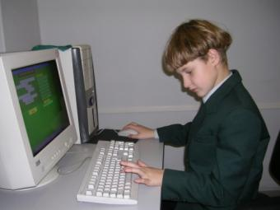
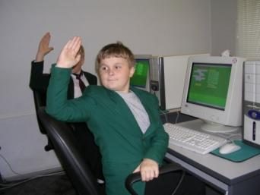
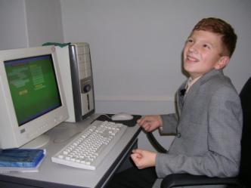
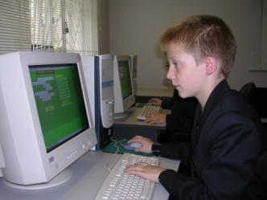
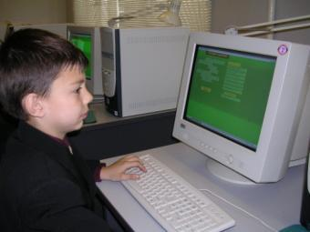
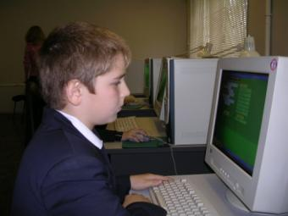
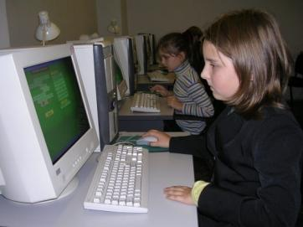
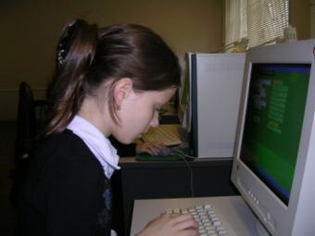
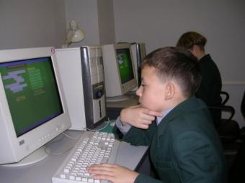
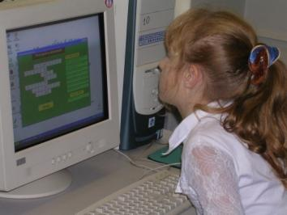
На станции "Компьютерный кроссворд"

Slide 9
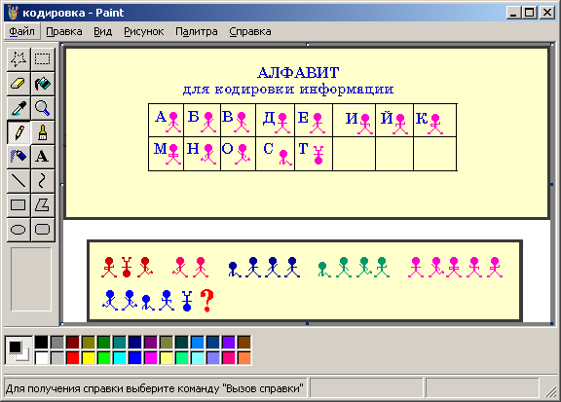
Станция "Компьютерная шифровка"
Расшифровать загадку
Задание на станции:
Расшифровать загадку, используя алфавит для кодировки информации.

Slide 10
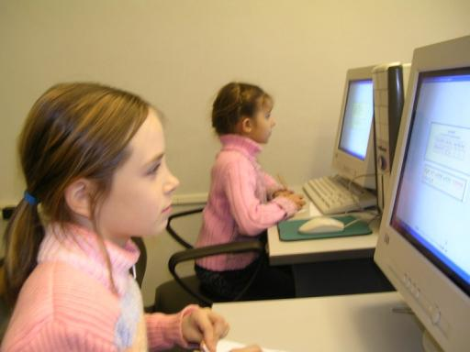
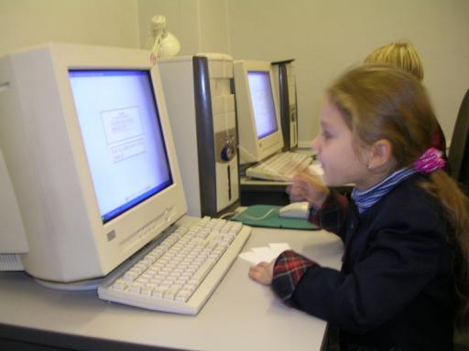
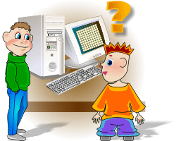
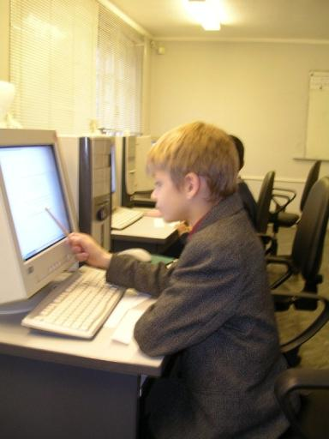
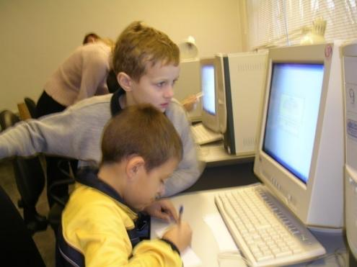
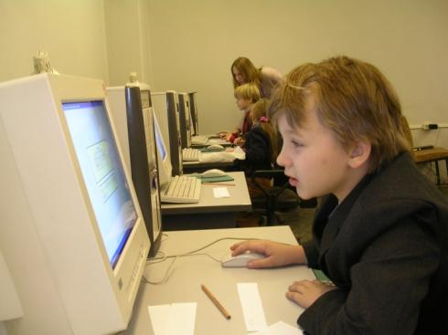
Станция "Компьютерная шифровка"

Slide 11
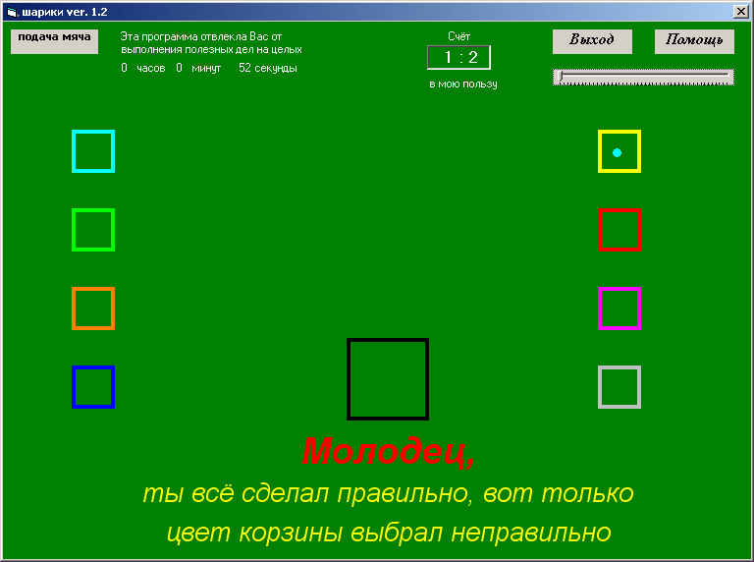
Станция "Игровая"
Проверка владения мышью
Задание на станции:
Запускаем игру кнопкой «Подача мяча», ловим падающий шарик мышкой и перетягиваем его в корзину цветом одинаковым с цветом шарика.
Но есть небольшая особенность. Если нужная корзина находится слева, то перетягивать шарик надо левой кнопкой. Если справа, то правой кнопкой.

Slide 12
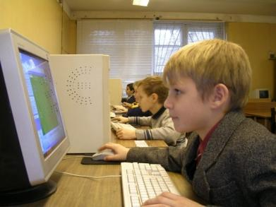
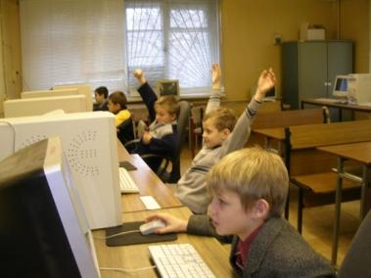
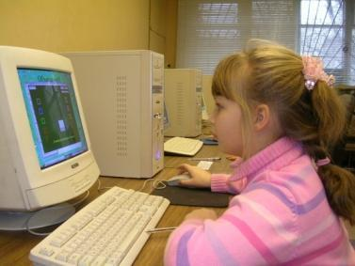
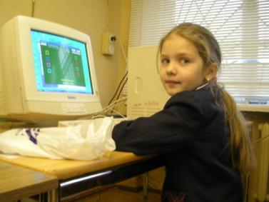
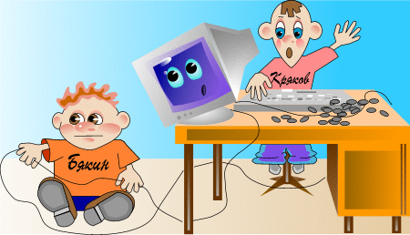
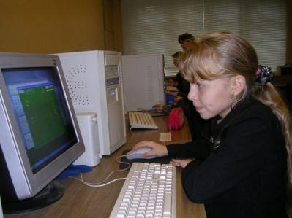
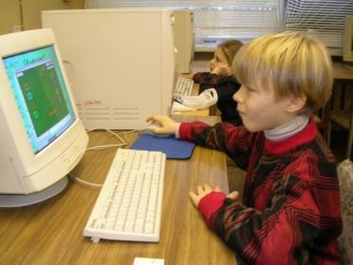
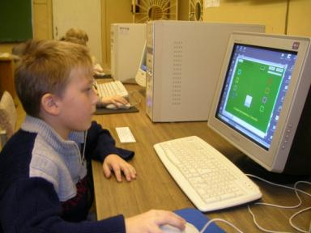
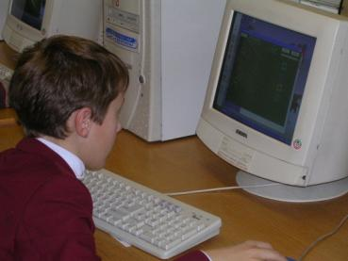
Станция "Игровая"

Slide 13
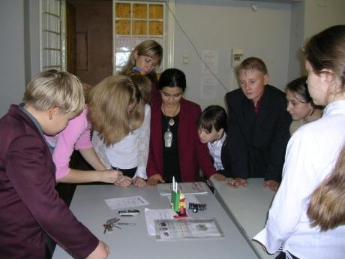
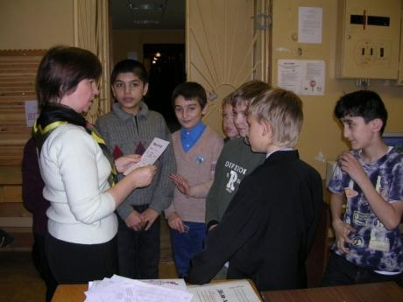
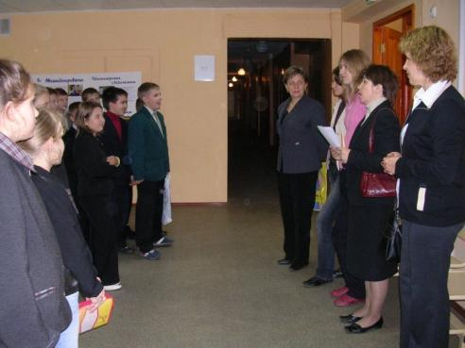
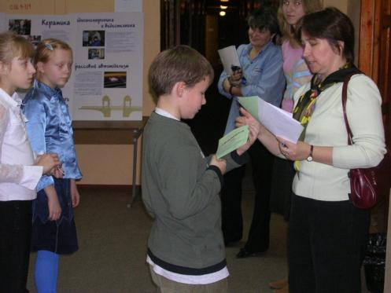
На станциях по показанным результатам командам выставляют баллы.
Побеждает команда, набравшая максимальное количество баллов.

Slide 15
Авторы заданий:
Дуванов Александр Александрович
автор Роботландского университета
Радченко Алексей Петрович
учитель информатики и вычислительной техники Ровеньской средней школы №1
Зигле Елена Ивановна, учитель информатики школы 78 г. Челябинска, старший методист учебно-методического центра "НИТ в школе",
Использованы иллюстрации,
Из Роботландского университета

Slide 16
ЦДЮТТ выражает благодарность преподавателям
школ за активное сотрудничество
при проведении мероприятий
Шишкиной Нине Бруновне
(543 школа)
Ивановой Елене Геннадьевне
(484 школа)
Савиной Татьяне Ивановне
(537 школа)
Ковалевой Розе Михайловне
(643 школа)

Slide 17
Педагоги ЦДЮТТ, проводившие игру
Соколова Ирина
Викторовна
Лебедева Ирина
Сергеевна
Шибаева Татьяна
Петровна
Наш фотограф
Вершкова Елена Ивановна

Slide 18
Автор презентации
Педагог дополнительного образования
ЦДЮТТ Московского района Санкт-Петербурга
Соколова Ирина Викторовна

